Slide 1
基于随机决策森林的语义标注

Slide 2
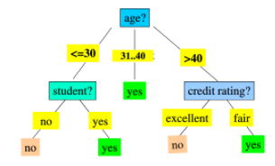
决策树：
决策树思想，实际上就是寻找最纯净的划分方法，这个最纯净在数学上叫纯度，纯度通俗点理解就是目标变量要分得足够开。
ID3算法用的是信息增益，
C4.5算法用信息增益率；
CART算法使用基尼系数
决策树与逻辑回归的分类区别：
逻辑回归是将所有特征变换为概率后，通过大于某一概率阈值的划分为一类，小于某一概率阈值的为另一类；而决策树是对每一个特征做一个划分。另外逻辑回归只能找到线性分割（输入特征x与logit之间是线性的，除非对x进行多维映射），而决策树可以找到非线性分割。

Slide 3
随机森林：
用随机的方式建立一个森林，森林里面有很多的决策树组成，随机森林的每一棵决策树之间是没有关联的。在得到森林之后，当有一个新的输入样本进入的时候，就让森林中的每一棵决策树分别进行一下判断，看看这个样本应该属于哪一类（对于分类算法），然后看看哪一类被选择最多，就预测这个样本为那一类。

Slide 4
1）如果训练集大小为N，对于每棵树而言，随机且有放回地从训练集中的抽取N个训练样本（这种采样方式称为bootstrap sample方法），作为该树的训练集；（不随机导致样本相同，分类结果则相同；不放回则每棵树没有交集，训练结果差异大，对最终分类结果没有帮助。）
2）如果每个样本的特征维度为M，指定一个常数m<<M，随机地从M个特征中选取m个特征子集，每次树进行分裂时，从这m个特征中选择最优的；
3）每棵树都尽最大程度的生长，并且没有剪枝过程。
4） 按照步骤1~3建立大量的决策树，这样就构成了随机森林了。
随机森林分类效果（错误率）与两个因素有关：
森林中任意两棵树的相关性：相关性越大，错误率越大；
森林中每棵树的分类能力：每棵树的分类能力越强，整个森林的错误率越低。
减小特征选择个数m，树的相关性和分类能力也会相应的降低；增大m，两者也会随之增大。所以关键问题是如何选择最优的m（或者是范围），这也是随机森林唯一的一个参数。

Slide 5
基于随机森林的图像语义分割算法：
1.该算法在训练阶段，从训练库图像中随机地采样出固定大小的窗口作为特征，通过窗口中随机的选取的两个像素点的像素值对比，将这些特征量化为数值向量，这样的向量集合被用于训练随机森林分类器;
2.在测试阶段，以每个像素点作为中心，提取一个窗口，在这个窗口中提取一个向量集合，利用随机森林的叶子节点对这些向量分别进行投票，根据投票结果选举产生该像素点最可能的归属类别，通过对整个图像的每一个像素进行类别预测，可快速的对图像完成语义分割

Slide 6

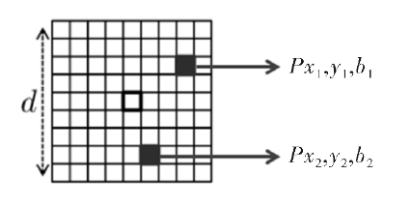
提取训练图像块
从训练集合中采用滑动窗口方法提取出大量的图像块，如图所示，每个图像块的类别为其中心像素点在 groudtruth 中指定的类别
patch Vector 表示图像块在颜色空间中的像素值，如块的宽度为 d，则 patch Vector 可表示为 d × d × 3，c为 groudtruth 中指定的类别。

Slide 7

对提取的图像块数据集进行训练，在决策树分裂节点 n 处，直接随机选取图像块 p上两个像素点
p_{x1，y1，b1}和 p_{x2，y2，b2}组成特征向量 V，其中像素( x1，y1) 和像素( x2，y2) 可能来自不同的颜色通道 b1和 b2。图像块 p 上，分裂函数 f 有 4 种表示方式：
( 1) 单个像素 ( x，y) 在颜色通道 b 的值p _{x，y，b}
( 2) 两个像素的和 p_{x1，y1，b1}+ p_{x2，y2，b2};
( 3) 两个像素的差值 p_{x1，y1，b1}－ p_{x2，y2，b2;}
( 4) 两个像素的绝对差值 |p_{x1，y1，b1}－ p_{x2，y2，b2}|
将上面 4 种分裂方式线性组合起来，产生一个随机的分裂函数 f，其中λ1，λ2，λ3，λ4随机选取从 － 1 ～ 1 的值
由于每一个图像块 p 的特征向量 V 和分裂函数 f的选取都是随机的，相互独立的，当图像块 p 的数量足够多时，根据数理统计中的中心极限定理可知，f( V) 服从正态分布 N( μ，σ2) ，随机阈值 t 根据此正太分布随机产生。根据分裂函数 f 和阈值 t 分裂，计算节点 n 的信息增益 ΔE，选取产生最大信息增益 ΔE 最大的那一对分裂函数
f 和阈值 t 进行分裂。样本集递归的沿着决策树向下训练，直到到达树的最大深度 D 或者不再产生信息增益。

Slide 8
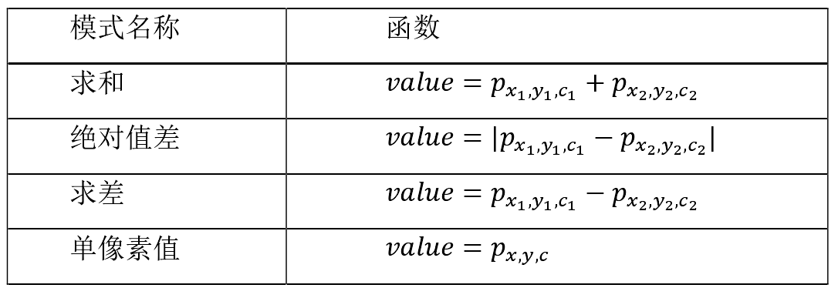
基于随机决策森林的室内场景语义标注
在随机决策森林中，内部节点对输入数据的特征子集进行选择，并通过分支函数对数据进行判断划分。对图像中每个像素位置 p 而言，一个以 p 为中心、大小为𝑑 × 𝑑区域 R 的 RGB-D 通道的信息被用于判断
p 所在像素的类别。我们把这些信息提供给随机决策森林，让它随机地寻找对应的模式。
森林的内部节点中包含对区域 R 判断的弱特征，这些弱特征是相关像素点的简单算术运算。设𝑝1(𝑥1, 𝑦1, 𝑐1)和𝑝2(𝑥2, 𝑦2, 𝑐2)是区域 R 内两个相互独立的像素点，其中 y 和 x是像素点所在的行和列，c 对应的是图像 Lab 颜色和 Depth 景深信息通道，并有𝑐 ∈ {𝐿, 𝑎, 𝑏, 𝐷}。弱特征的运算有以下四类：

Slide 9
一种由粗至精的RGB-D 室内场景语义分割方法
首先，利用分层显著度导引的简单线性迭代聚类过分割和鲁棒多模态区域特征，构建面向语义类别的超像素区域池，基于随机决策森林分类器判决各个超像素区域的语义类别，实现粗粒度区域级语义标签推断．
然后，为了改善粗粒度级的语义标签，利用几何深度导引和内部反馈机制改进像素级稠密全连接条件随机场模型，以求精细粒度像素级语义标注．
最后，在粗、细粒度语义标注之间引入全局递归式反馈，渐进式迭代更新室内场景的语义类别标签．

Slide 10
